Slide 2
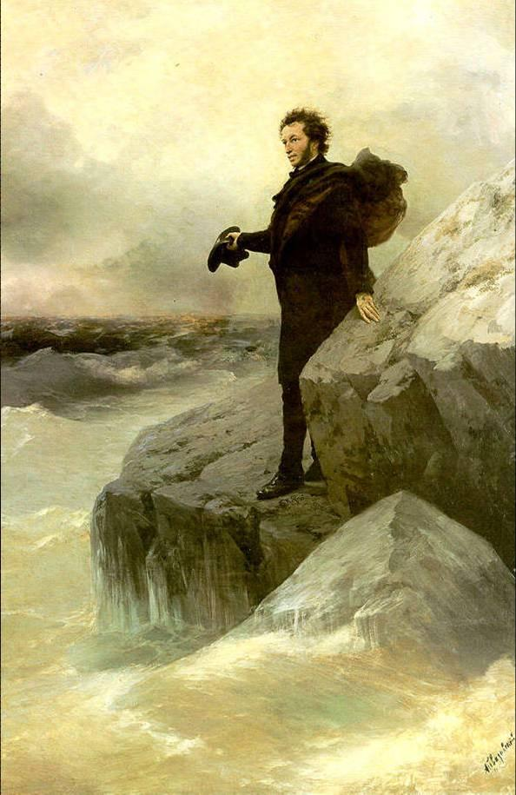

Slide 3
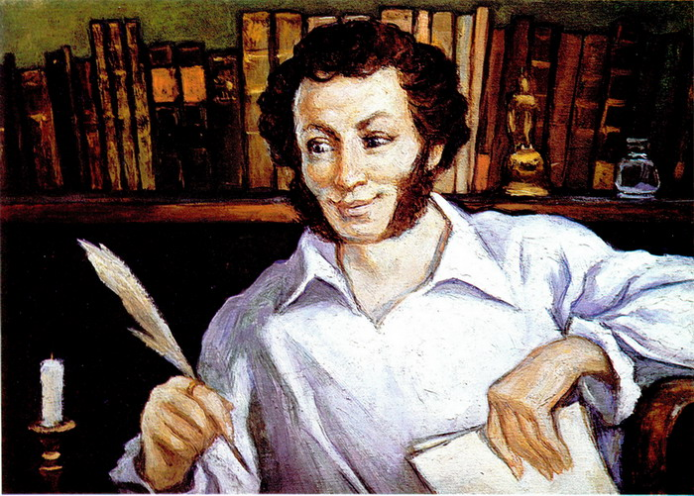

Slide 4
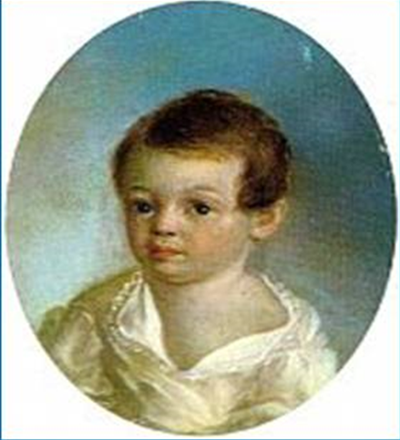
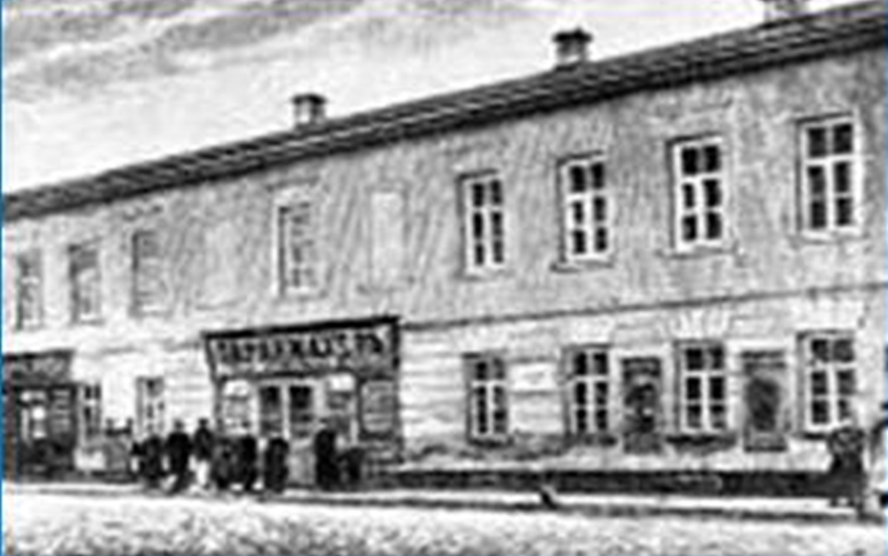

Slide 5
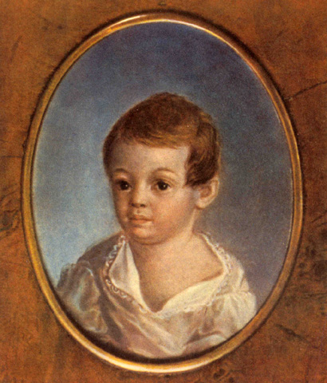

Slide 6
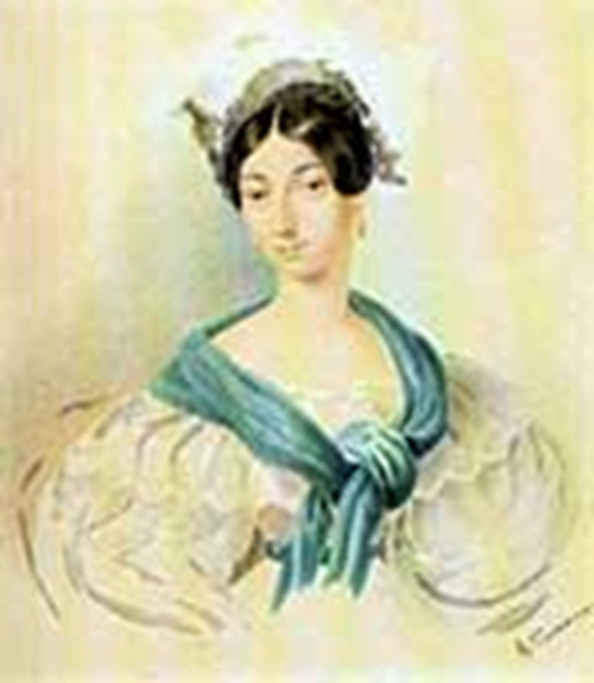
Сестра, Ольга Сергеевна Павлищева
(1797-1868г.)
Брат, Лев Сергеевич Пушкин
(1805-1852г.)
.

Slide 7
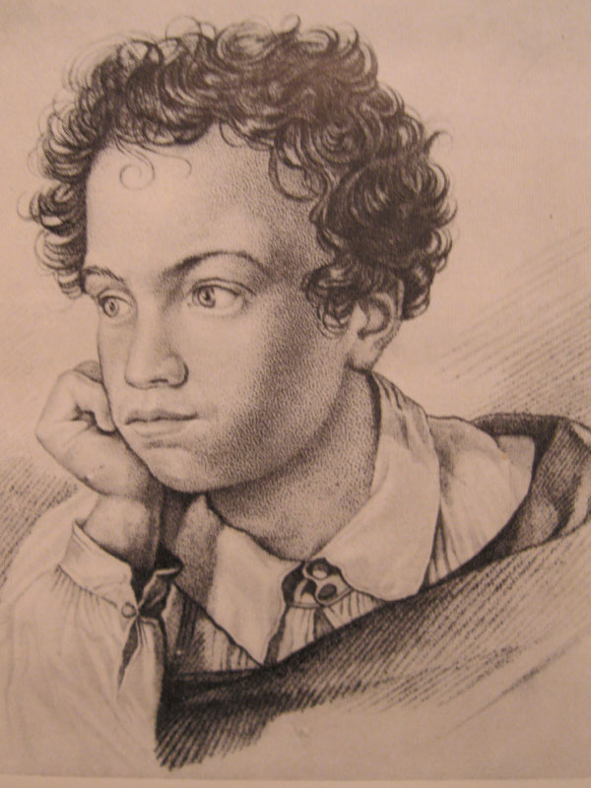

Slide 8
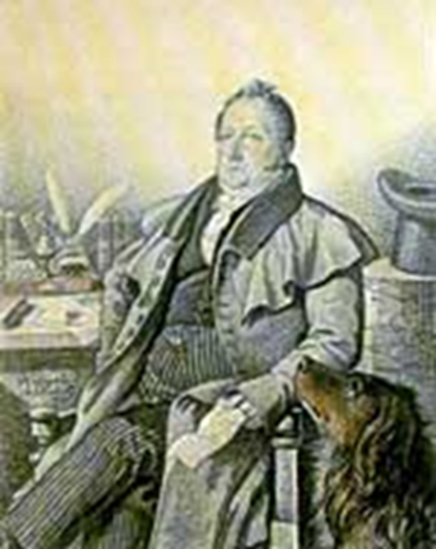
Мать, Надежда Осиповна Пушкина . (1775-1836г.)
Отец, Сергей Львович Пушкин
(1770-1838г.)

Slide 9
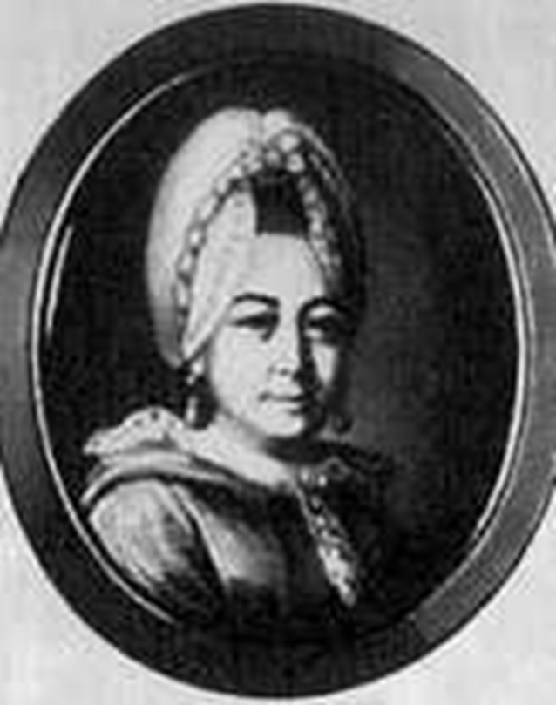
Бабушка, Мария Алексеевна Ганнибал
(1745-1818г.)

Slide 10
Няня. Матвеева Арина Родионовна
«Подруга дней моих суровых, Голубка дряхлая моя , Одна в глуши лесов сосновых, Давно-давно ты ждёшь меня…..»,

Slide 12
Прадедушка, А. С. Пушкина.
Абрам Петрович Ганнибал
«Крестник Петра Великого",
абиссинский князек.

Slide 13
Наталья Николаевна Гончарова.

Slide 14
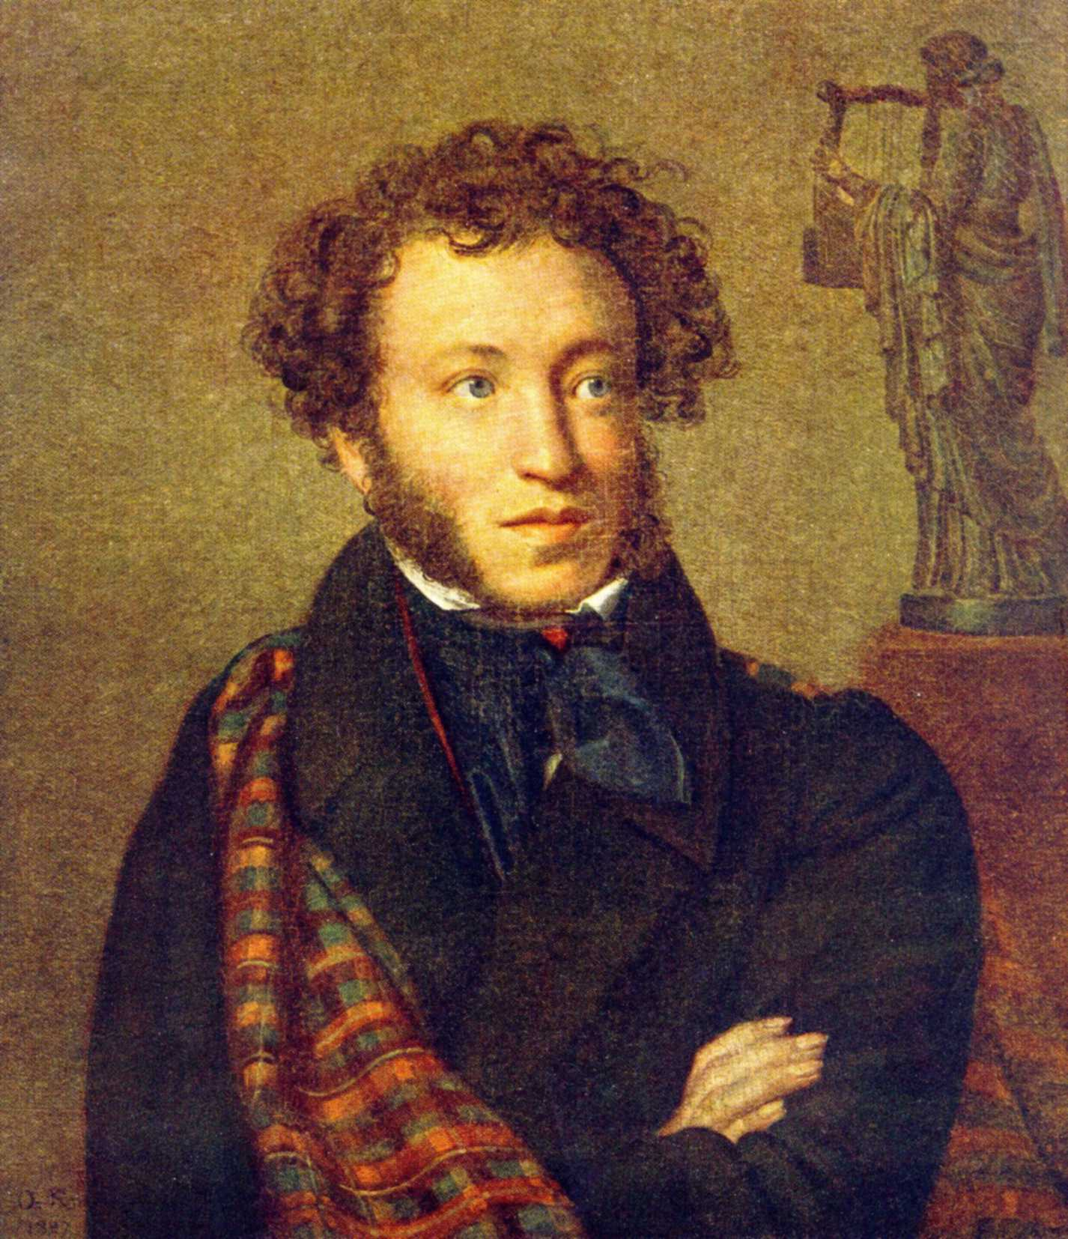

Slide 15
Старшая дочь, Мария Александровна Пушкина
(1832-1919г.)

Slide 17
Младшая дочь, Наталья Александровна Пушкина
(1836-1913г.)
.

Slide 19
